Slide 1
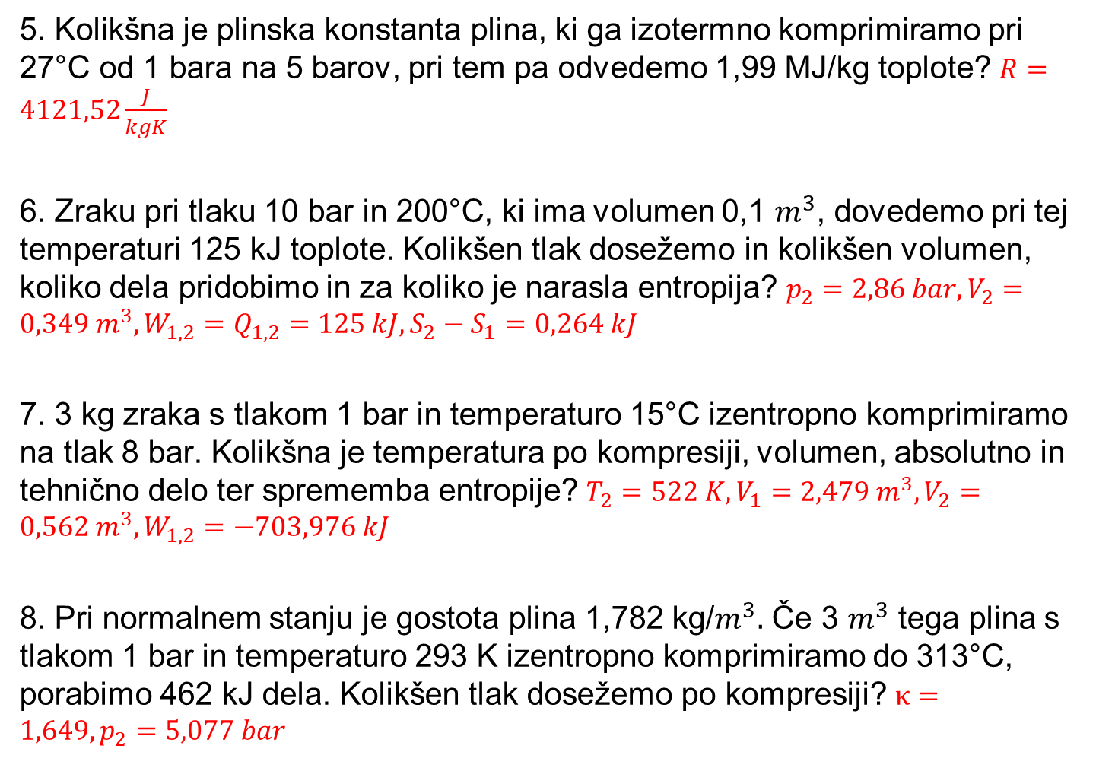


kJ/K
ΔS je konstanten, ker je izentropna preobrazba

Slide 2
